Slide 1
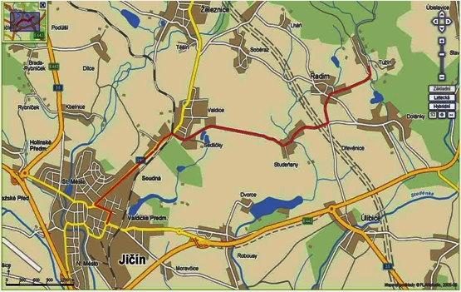
Vězeňská služba České republiky
Věznice Valdice, nám. Míru 55
507 11 V A L D I C E
nabízí ubytování v minirekreačním zařízení
„CHATA TUŽÍN“
GPS 50.4632014N, 15.4491447E

Slide 2
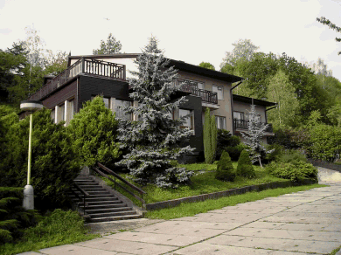
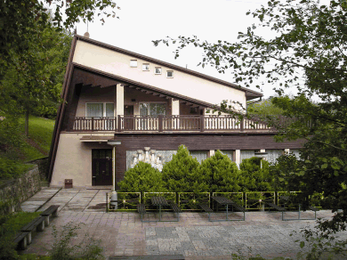
Minirekreační středisko se nachází ve východní části Českého ráje, 8 km od Jičína, v členitém lesnatém terénu s možností sportovního a turistického vyžití.

Slide 3
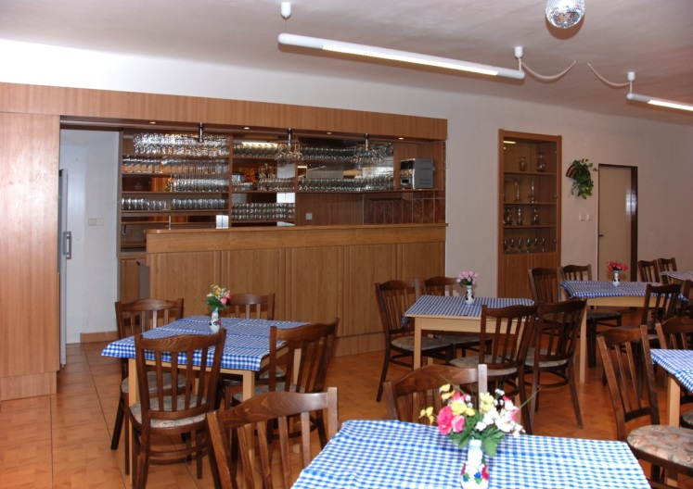
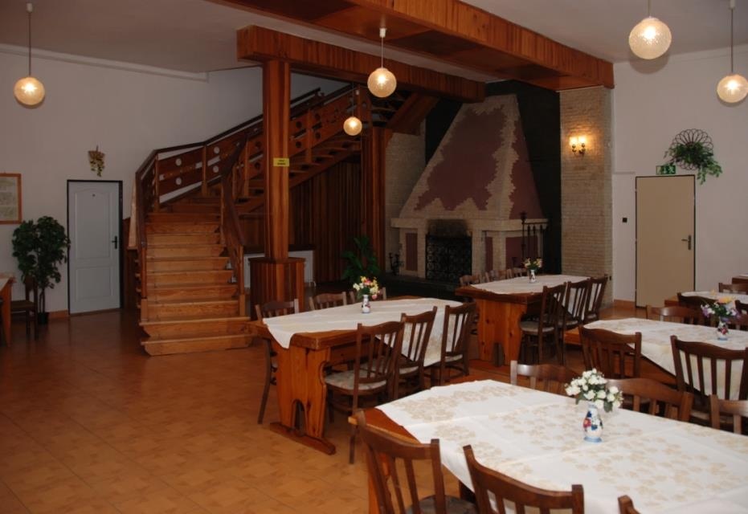
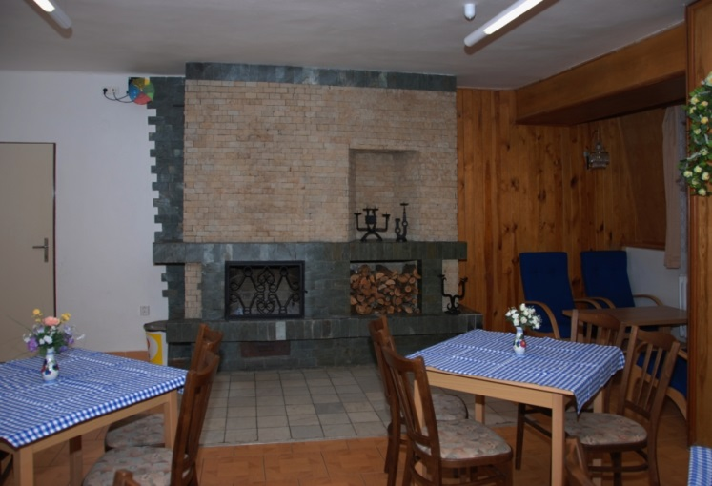
Zázemí
Zděný objekt je umístěný ve svahu, v přízemí je jídelna, herna a vybavená kuchyně pro společné i rodinné vaření, společenská místnost s krbem, vinárnou a barem vhodná i pro pořádání svateb nebo oslav.

Slide 4
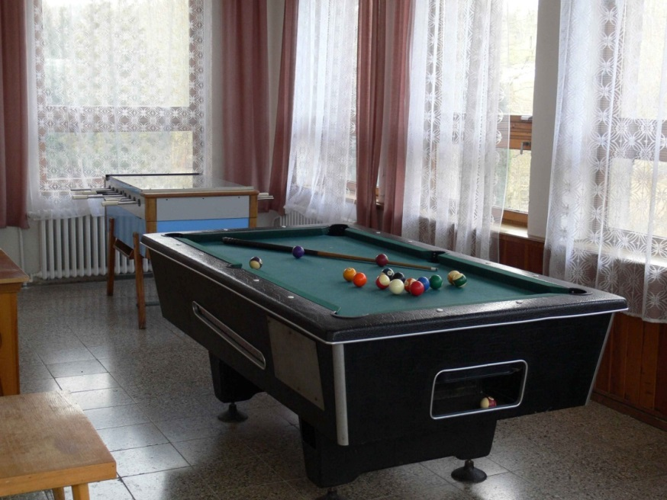
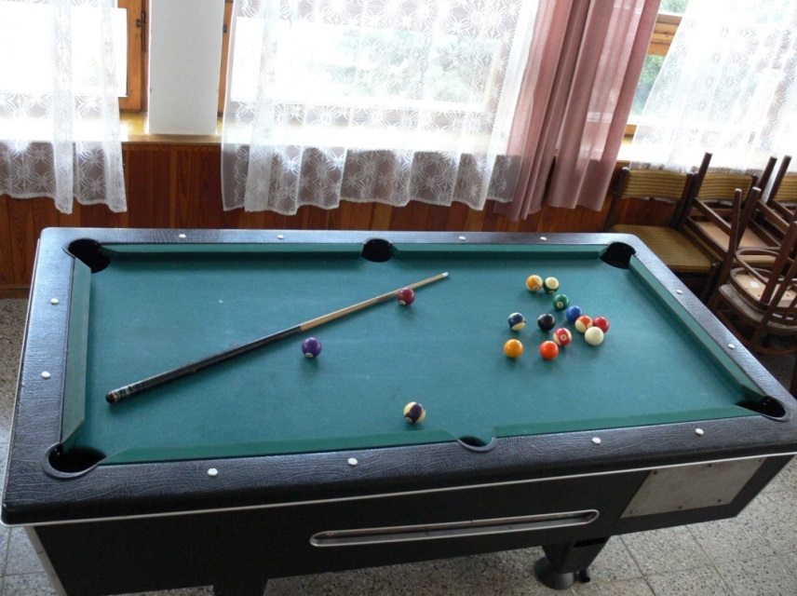
Herna
kulečník
stolní fotbálek

Slide 5
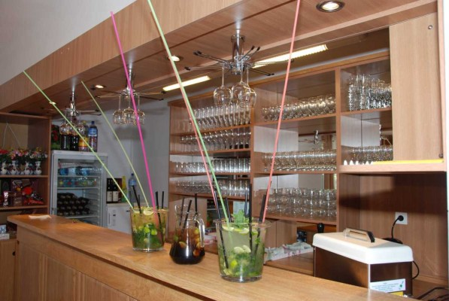









Ubytování
Chata nabízí celoroční ubytování s kapacitou 38 lůžek. Na všech pokojích jsou lednice a TV, v objektu je satelitní a video rozvod. K využití je také venkovní otevřené ohniště pro možnost večerního posezení.
Vybavení pokojů
Vybavení zařízení

Slide 6
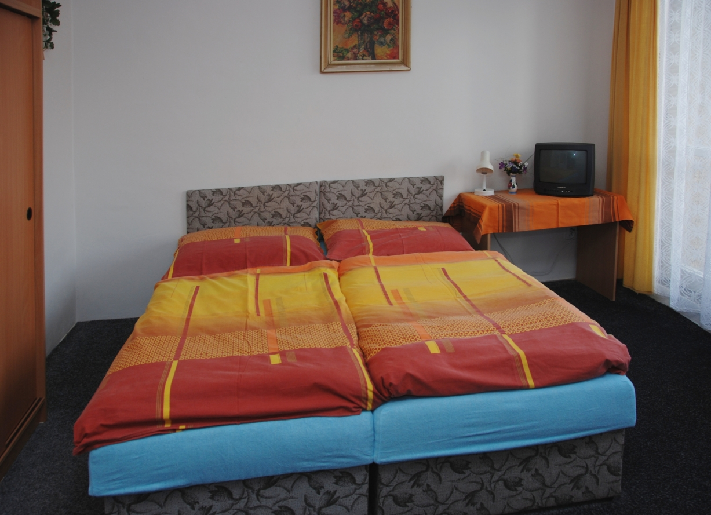
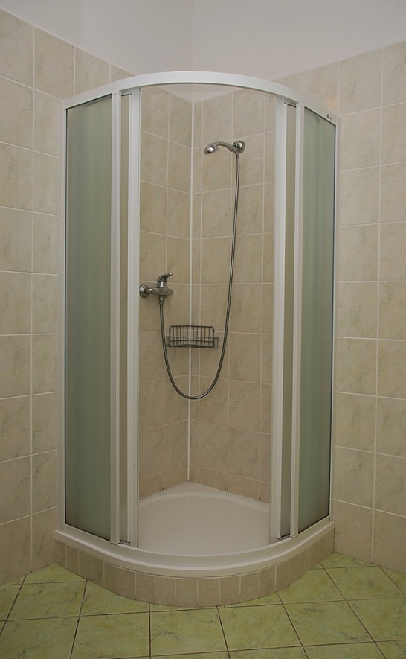
Tří, čtyř a šestilůžkové pokoje s vlastním sociálním zařízením (sprcha a WC) se nachází v 1. patře a v podkroví

Slide 7
Ceník
V sezóně (1. června-30. září) 322,- Kč za osobu/noc
Mimo sezónu 253,- Kč za osobu/noc
Dítě do 3 let bez nároku na lůžko zdarma.
Možnost využít k úhradě části faktury částku FKSP dle pravidel
V sezoně jsou pobyty jsou od soboty do pátku, mimo sezónu dle domluvy
Příjezd je v sobotu mezi 10,00 a 14,00 hodinou
Odjezd v pátek do 10,00 hodin. Jiné nástupy a délky pobytů lze individuálně dle možnosti sjednat přímo se správcem p. Michnou.
Kontakt na správce:
Pevná linka: 493507664
Mobil 602787450

Slide 8
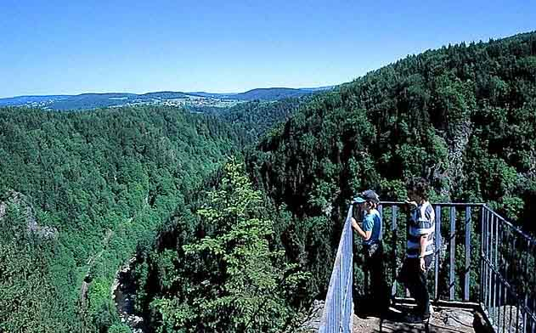
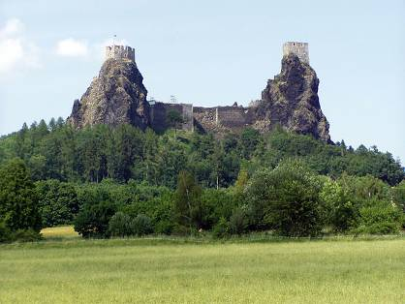
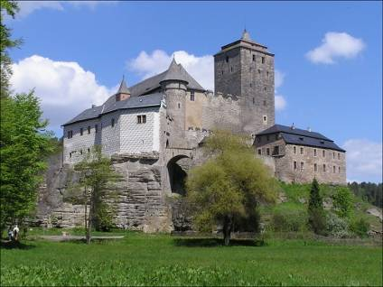
Výlety do okolí
Početné turistické trasy v Českém ráji Možnost návštěvy hradů a zámků Kost, Trosky, Kumburk, Hrubá skála, Sychrov apod. Trasy pro horská kola, v zimě lyžování na běžkách (bez možnosti vleku) a sáňkování. Podzimní sezona patří houbařům. Letní koupaliště i aquapark v Jičíně.

Slide 9
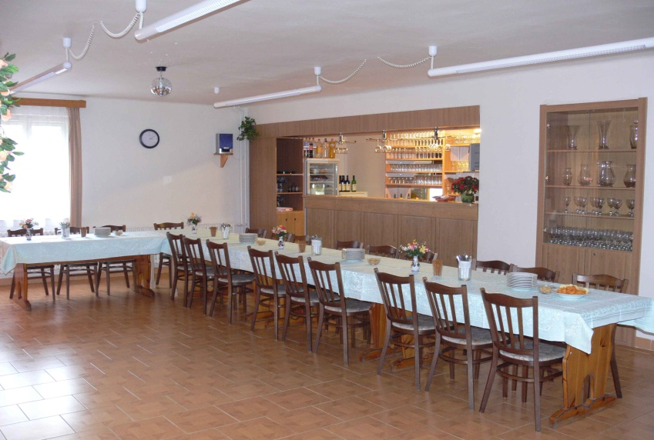
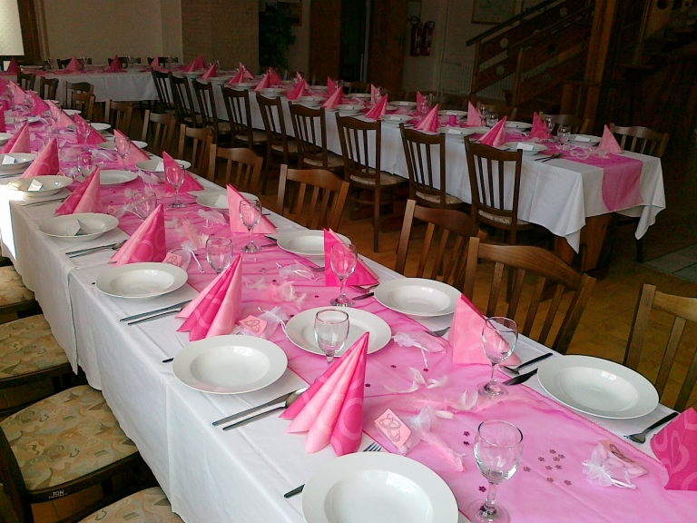
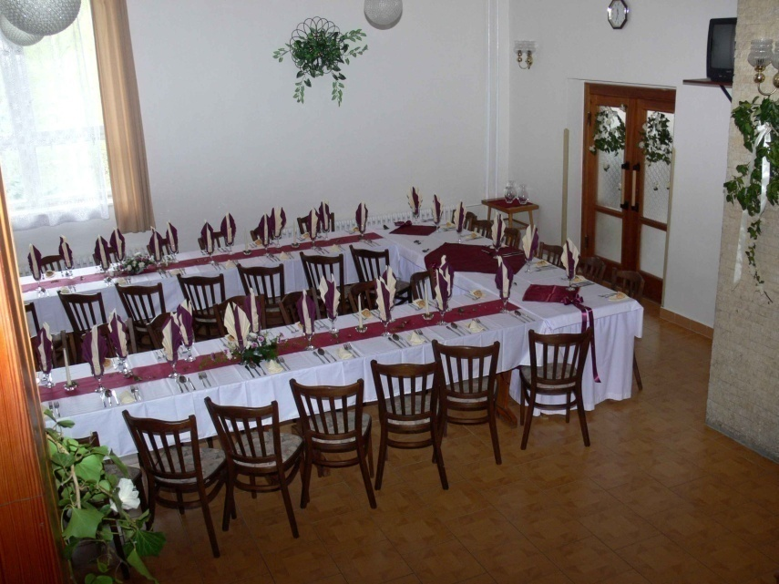
Možnost k pronajmutí na různé společenské akce:
svatby
oslavy narozenin
workshopy

Slide 10
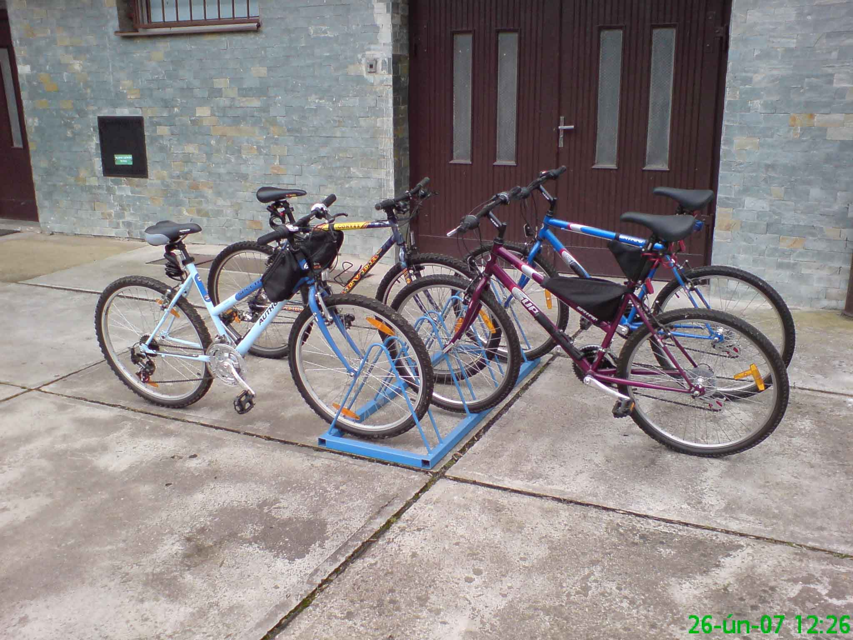
Možnost zapůjčení čtyř horských kol
Ceník
1 den – 100 Kč
2 dny – 180 Kč
3 dny – 240 Kč
4 dny - 290 Kč
5 dnů – 340 Kč
Každý další den 50 Kč.

Slide 11
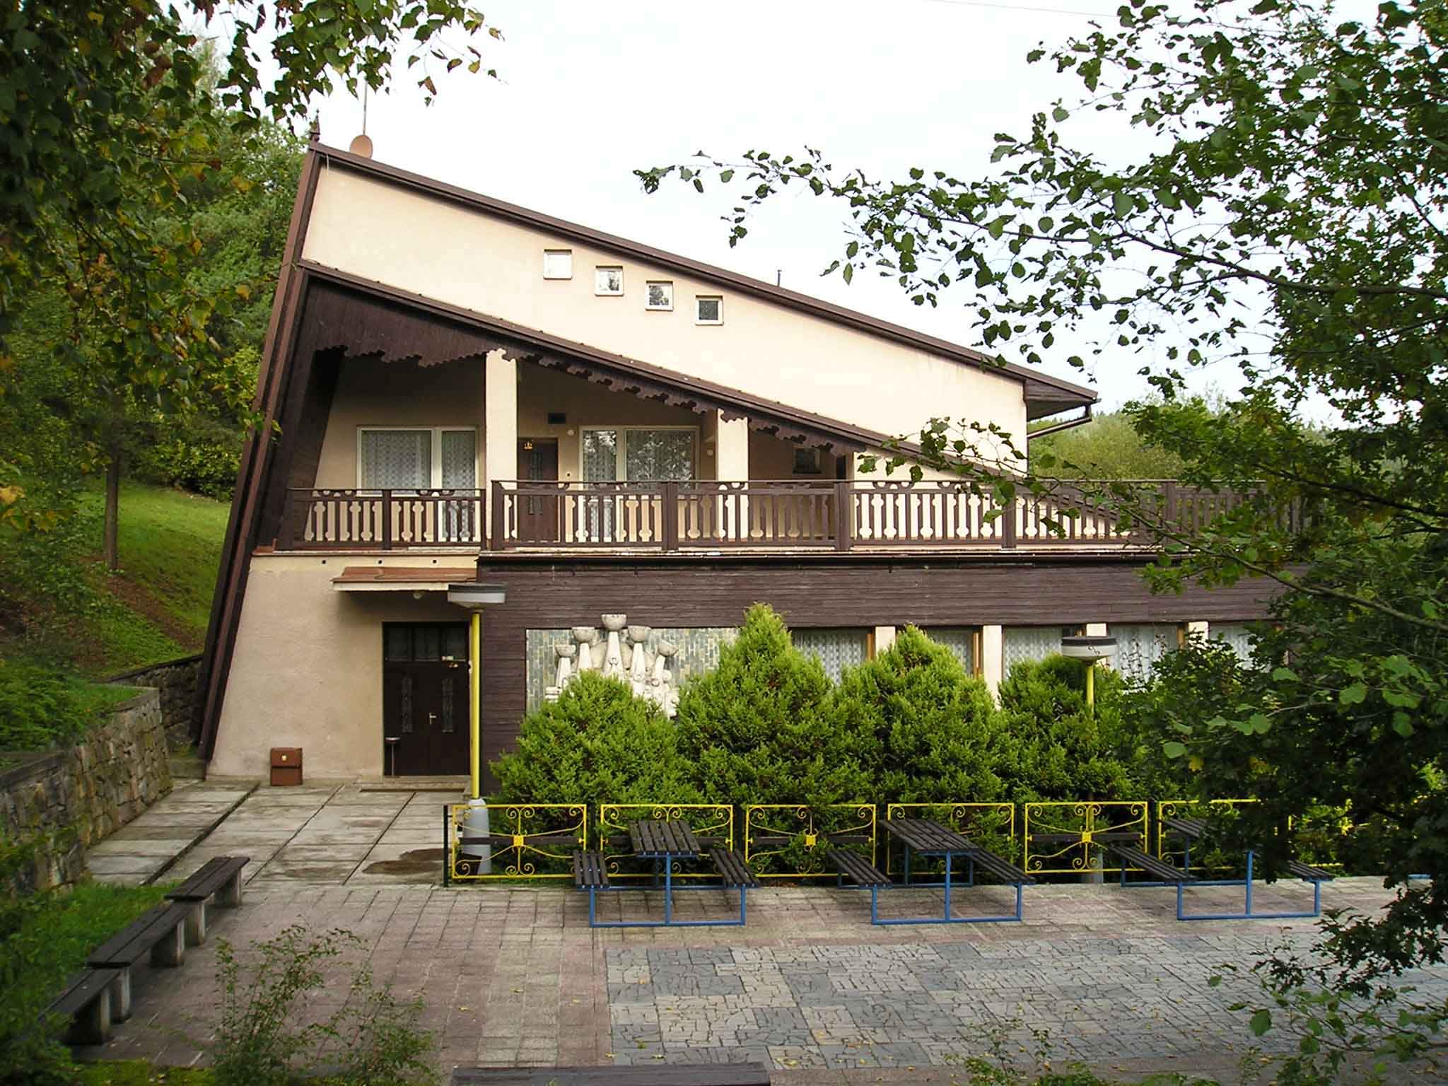
Neváhejte a přijeďte na velmi příjemnou dovolenou
http://chatatuzin.wbs.cz/
@ Eva Francová

